Slide 1
Алгебра
7 сынып
III тоқсан

Slide 2
Қысқаша көбейту формулалары.
Екі өрнектің кубтарының қосындысы мен айырмасы

Slide 3
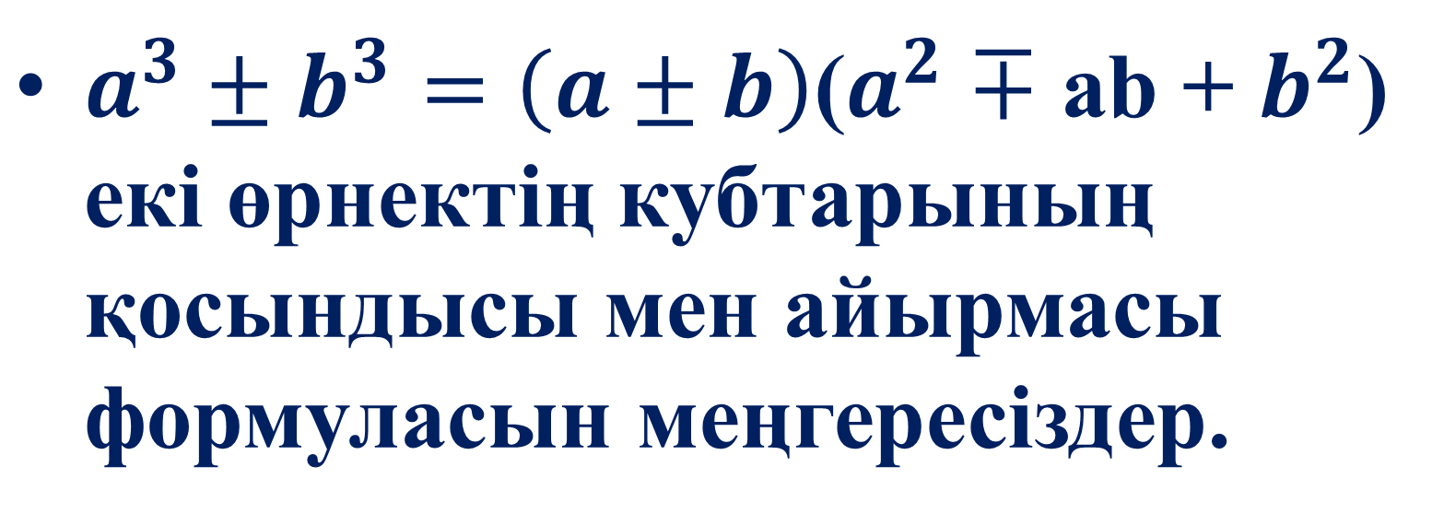
Бүгінгі сабақта:
$a^{3}±b^{3}=\left(a±b\right)$($a^{2}$ $∓$ ab + $b^{2}$) екі өрнектің кубтарының қосындысы мен айырмасы формуласын меңгересіздер.

Slide 4
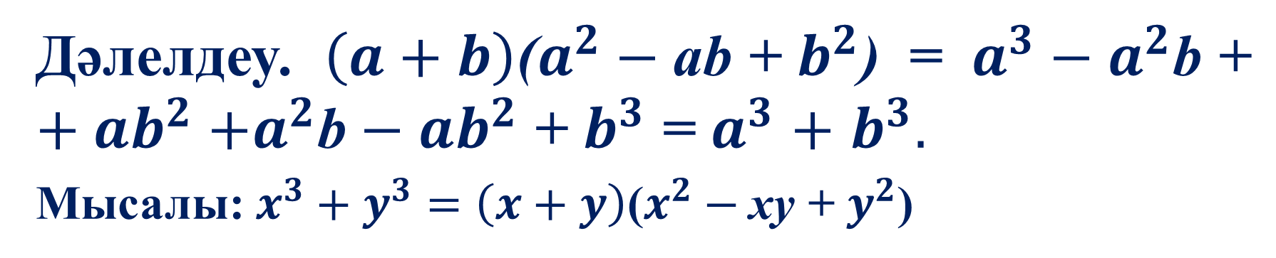
ЕКІ ӨРНЕКТІҢ КУБТАРЫНЫҢ ҚОСЫНДЫСЫ
Оқылуы: екі өрнектің кубтарының қосындысы осы өрнектердің қосындысын олардың айырмасының толымсыз квадратына көбейткенге тең.
$$a^{3}+b^{3}=\left(a+b\right)\text{(}a^{2}−\text{ab}\text{ + }b^{2}\text{)}$$
Дәлелдеу. $\left(a+b\right)\text{(}a^{2}−\text{ab}\text{ + }b^{2}\text{)}$ = $a^{3}−a^{2}\text{b}\text{ + }{+ ab}^{2}+a^{2}\text{b}−{ ab}^{2}$ + $b^{3}$ = $a^{3}$ $+$ $b^{3}.$
Мысалы: $x^{3}+y^{3}=\left(x+y\right)\text{(}x^{2}−\text{xy}\text{ + }y^{2}\text{)}$

Slide 5
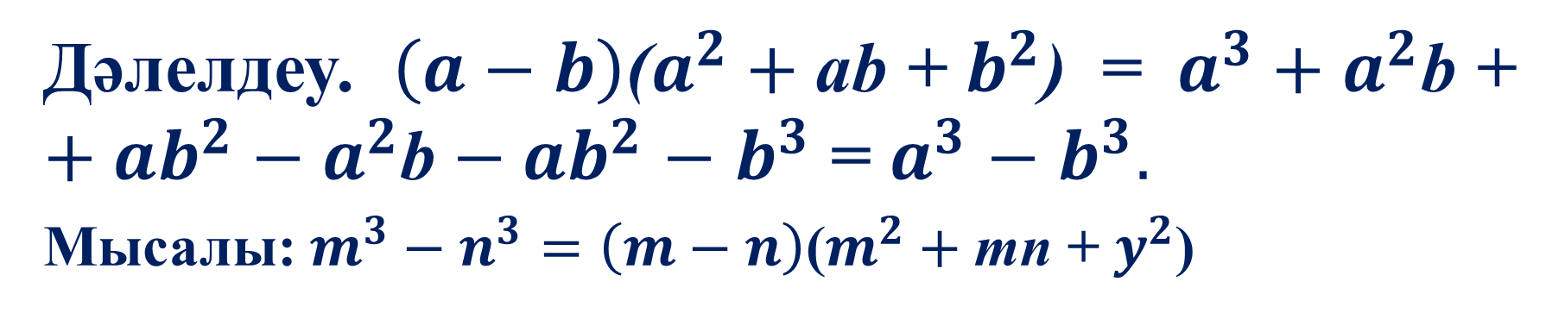
ЕКІ ӨРНЕКТІҢ КУБТАРЫНЫҢ АЙЫРМАСЫ
Оқылуы: екі өрнектің кубтарының айырмасы осы өрнектердің айырмасын олардың қосындысының толымсыз квадратына көбейткенге тең.
$$a^{3}−b^{3}=\left(a−b\right)\text{(}a^{2}+\text{ab}\text{ + }b^{2}\text{)}$$
Дәлелдеу. $\left(a−b\right)\text{(}a^{2}+\text{ab}\text{ + }b^{2}\text{)}$ = $a^{3}+a^{2}\text{b}\text{ + }{+ ab}^{2}− a^{2}\text{b}−{ ab}^{2}$ $−$ $b^{3}$ = $a^{3}$ $−$ $b^{3}.$
Мысалы: $m^{3}−n^{3}=\left(m−n\right)\text{(}m^{2}+\text{mn}\text{ + }y^{2}\text{)}$

Slide 6
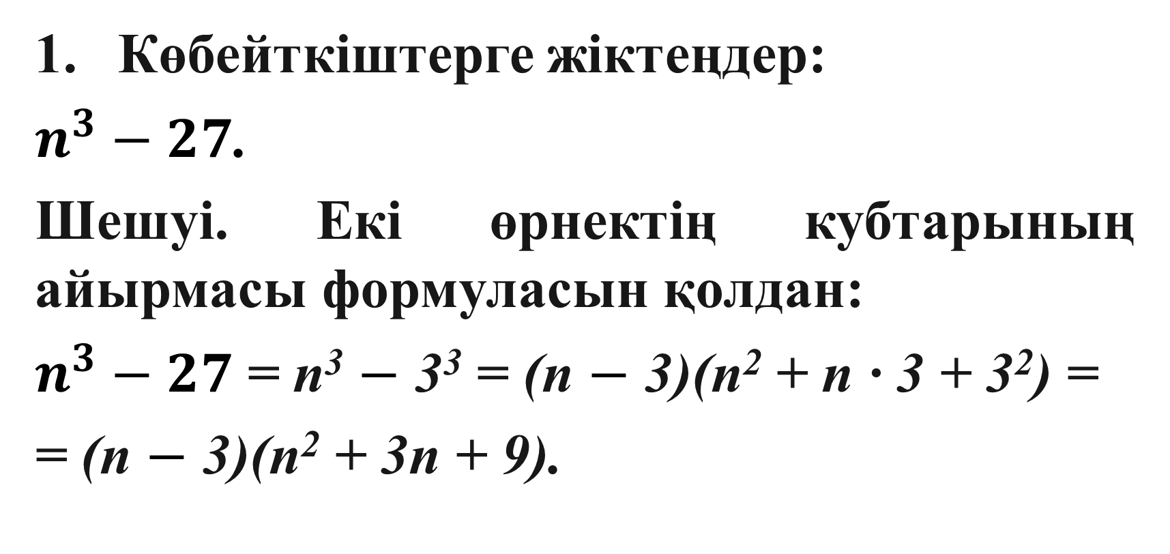
ТАПСЫРМАЛАР:
Көбейткіштерге жіктеңдер:
$n^{3}−27$.
Шешуі. Екі өрнектің кубтарының айырмасы формуласын қолдан:
$n^{3}−27$= n³ $−$ 3³ = (n $−$ 3)(n² + n · 3 + 3²) =
= (n $−$ 3)(n² + 3n + 9).

Slide 7
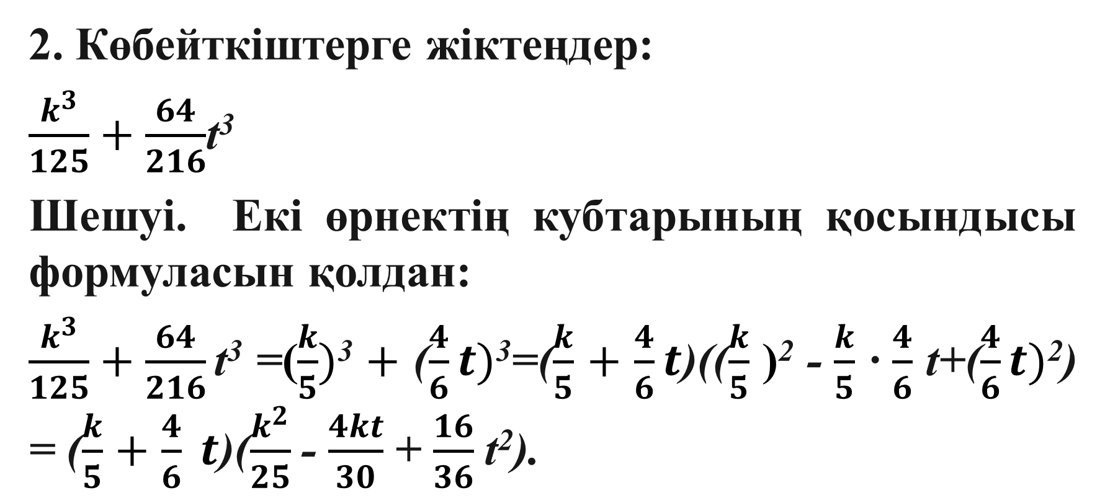
2. Көбейткіштерге жіктеңдер:
$\frac{k^{3}}{125}+\frac{64}{216}$t³
Шешуі. Екі өрнектің кубтарының қосындысы формуласын қолдан:
$\frac{k^{3}}{125}+\frac{64}{216}\text{t}\text{3}$ =($\frac{k}{5})$³ $+$ ($\frac{4}{6}t)$³=($\frac{k}{5}$ $+$ $\frac{4}{6}t$)(($\frac{k}{5}$ )² - $\frac{k}{5}$ · $\frac{4}{6}$ t+($\frac{4}{6}t)$²) = ($\frac{k}{5}$ $+$ $\frac{4}{6} t$)($\frac{k^{2}}{25}$- $\frac{4kt}{30}$ + $\frac{16}{36}$ $\text{t}\text{2}$).

Slide 8
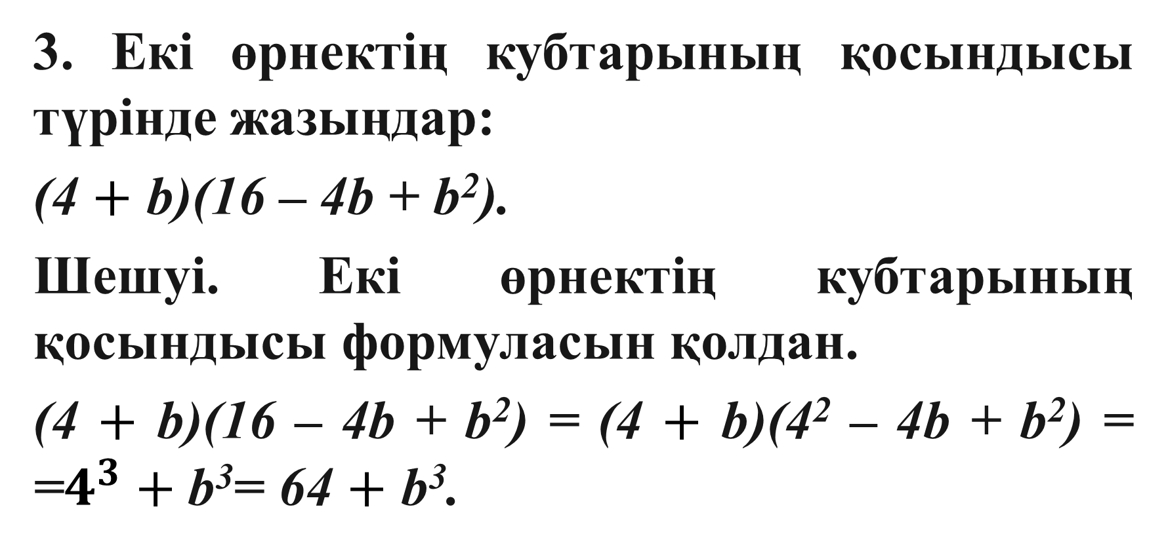
3. Екі өрнектің кубтарының қосындысы түрінде жазыңдар:
(4 $+$ b)(16 – 4b + b²).
Шешуі. Екі өрнектің кубтарының қосындысы формуласын қолдан.
(4 $+$ b)(16 – 4b + b²) = (4 $+$ b)(4² – 4b + b²) = =$4^{3}+\text{b}\text{3}$= 64 $+$ b³.

Slide 9
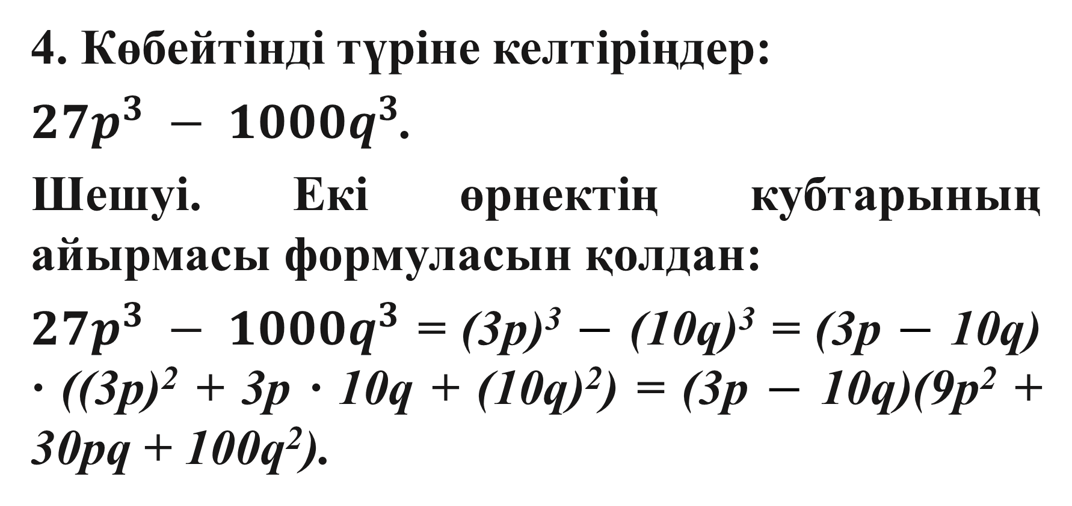
4. Көбейтінді түріне келтіріңдер:
${27p}^{3} − {1000q}^{3}$.
Шешуі. Екі өрнектің кубтарының айырмасы формуласын қолдан:
${27p}^{3} − {1000q}^{3}$ = (3p)³ $−$ (10q)³ = (3p $−$ 10q) · ((3p)² + 3p · 10q + (10q)²) = (3p $−$ 10q)(9p² + 30pq + 100q²).

Slide 10
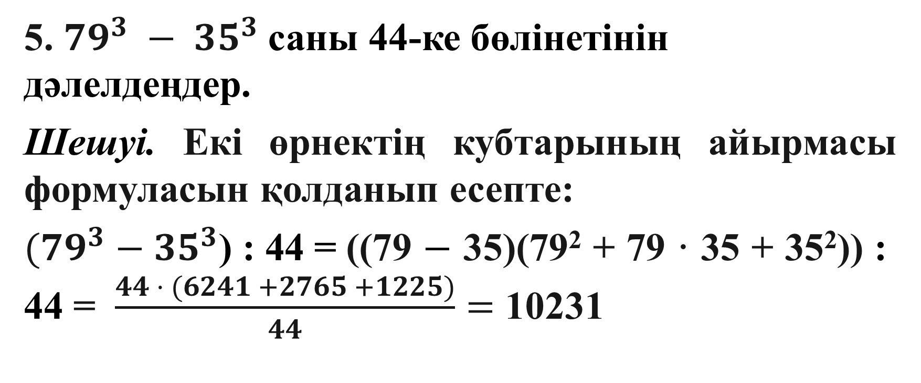
5. ${79}^{3} − {35}^{3}$саны 44-ке бөлінетінін дәлелдеңдер.
Шешуі. Екі өрнектің кубтарының айырмасы формуласын қолданып есепте:
${(79}^{3} − {35}^{3}\text{) : 44 = }$((79 $−$ 35)(79² + 79 · 35 + 35²)) $\text{: 44}$ = $\frac{44 · (6241 +2765 +1225)}{44}=$ 10231

Slide 11
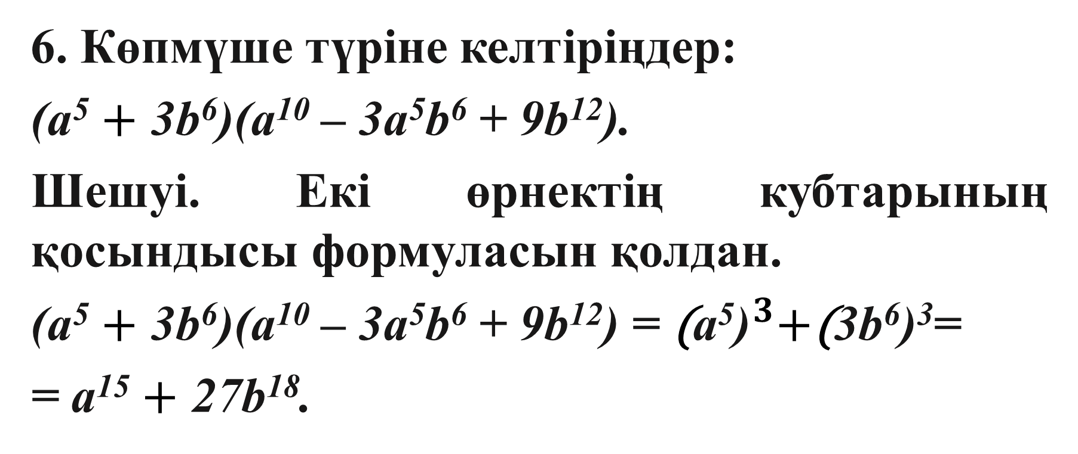
6. Көпмүше түріне келтіріңдер:
(a⁵ $+$ 3b⁶)(a¹⁰ – 3a⁵b⁶ + 9b¹²).
Шешуі. Екі өрнектің кубтарының қосындысы формуласын қолдан.
(a⁵ $+$ 3b⁶)(a¹⁰ – 3a⁵b⁶ + 9b¹²) = ${\text{(}\text{a}\text{5}\text{)}}^{3}+\text{(}\text{3}\text{b}\text{6}\text{)}\text{3}$=
= a¹⁵ $+$ 27b¹⁸.

Slide 12
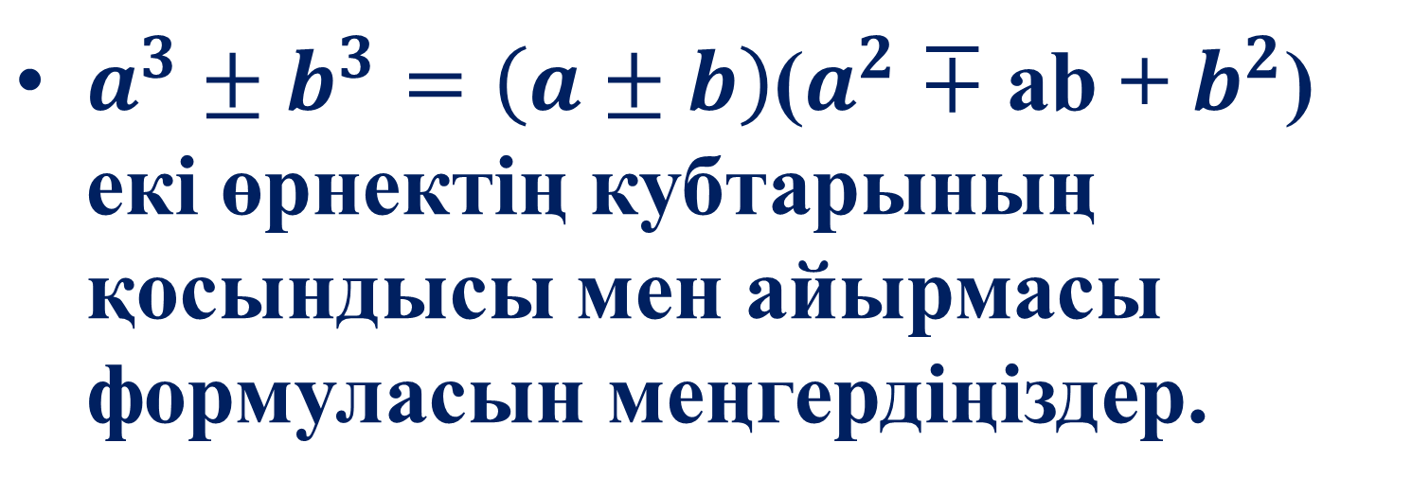
Қорытынды
$a^{3}±b^{3}=\left(a±b\right)$($a^{2}$ $∓$ ab + $b^{2}$) екі өрнектің кубтарының қосындысы мен айырмасы формуласын меңгердіңіздер.

